Slide 1
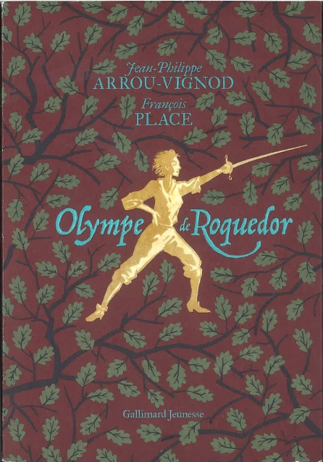
Prix littéraire 2021/2022
Sélection 5e

Slide 2
Prix littéraire 2021/2022
Sélection 5e
Les résultats
Olympe de Roquedor : 3 votes
Aliénor fille de Merlin : 39 votes
Ma fugue dans les arbres : 57 votes
Le château des Papayes : 6 votes
L’été de Summerlost : 30 votes

